Slide 1
互動式網頁期末報告
組員:109111123黃宇婕 109111130林庭宇 109111131簡郁潔
指導老師:廖冠登 老師
報告日期:12/26

Slide 2
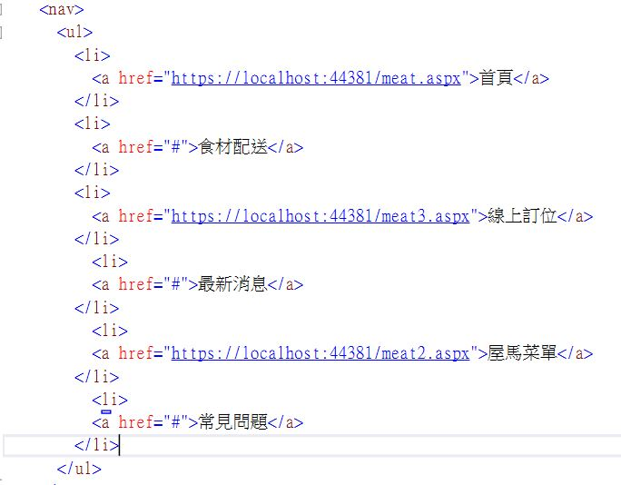
導覽列設計
一開始需要製作網頁內容的選擇，
所以使用<nav>元素，<nav>元素代表一個網頁中提供導覽欄連結的區域，再利用<li>標籤製作清單內容，最後加上href超連結。

Slide 3
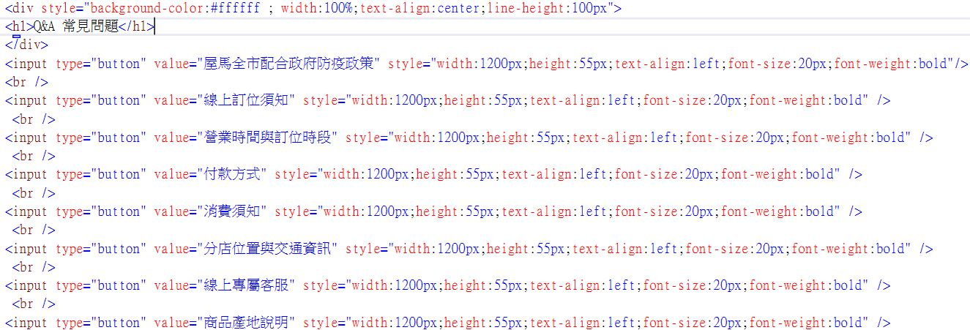
常見頁面設計
用<input type="button“>來製作按鈕，加入style設定按鈕樣式，設定width(長)、height(寬)、text-align(文字靠左)、font-size(文字大小)、font-weight(文字粗體)。

Slide 4
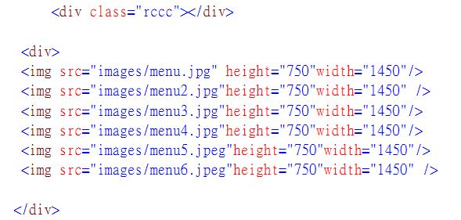
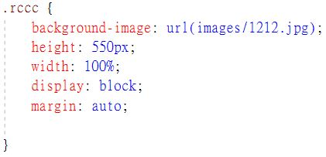
菜單頁面設計
先設定css讓菜單頁面一開始能有一張主視覺圖片，
後再利用<img src>加上菜單圖片，並設定height(長)、widht(寬)
讓整體頁面與大小達成想要的效果。

Slide 5
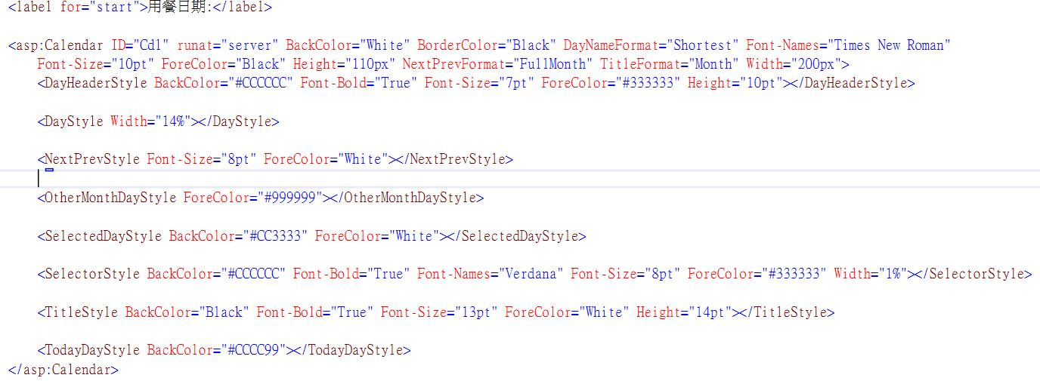
訂位日期選擇器
利用visual studio內原有的日曆，製作我們的用餐日期選擇器。

